Slide 1
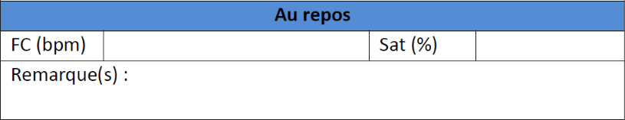
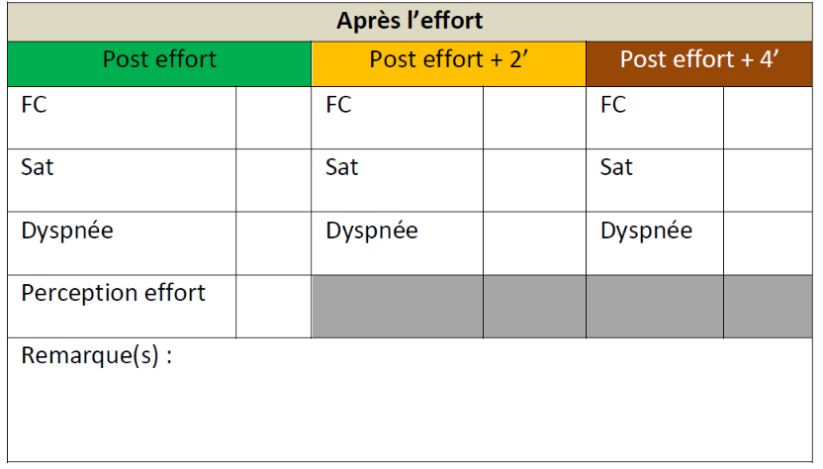
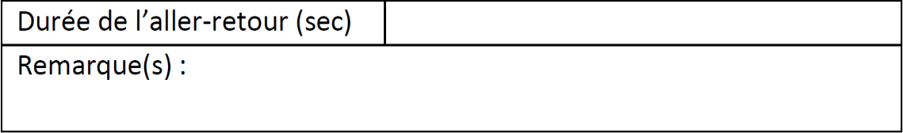
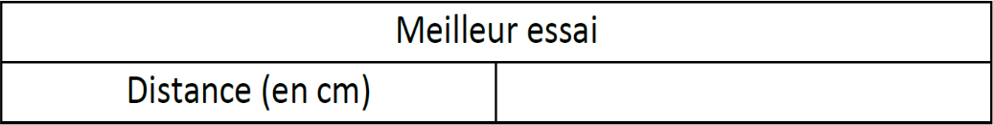
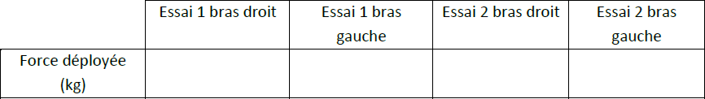
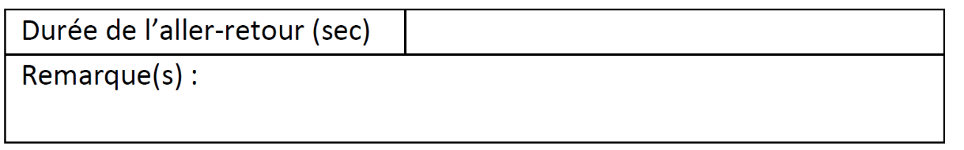
TEST DE MARCHE DE 6 MINUTES
TIMED UP AND GO
TEST DE FLEXION DU TRONC
TEST DE FORCE DE PREHENSION
TEST DES 30 SECONDES AVEC CHAISE
Nombre de cycles

